Slide 1
Classic
Products

Slide 2



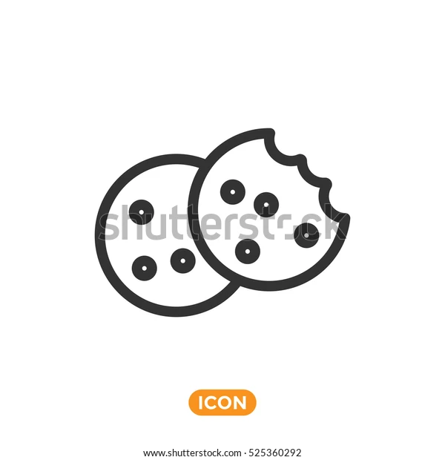

Product BenfIets
Organic:
We use an organic ingredients in all our products to provide our consumers with high quality, delicious products
Healthy:
We offer you a wide range of products that are healthy without using Hydrogenated oils or Preservatives
Diversity:
We offer a variety of products such as butter cookies, tea biscuits, chocolate chip cookies, and digestive biscuit
Technology:
We use the latest machines and techniques to provide you with a unique products with a unique taste.

Slide 3
Product BenfIets
طبيعية:
نستخدم منتجات ومكونات طبيعية لنقدم لكم أفضل وأشهى المنتجات
صحية:
نقدم لكم منتجات متنوعة بكونات صحية خالية من الزيوت المهدرجة والمواد الحافظة
متنوعة:
نقدم لكم منتجات متنوعة "بسكويت بالزبدة، بسكويت بالشوكولاتة، بسكويت شاي وبسكويت بالشوفان والدايجستف"
تكنولجية:
نستخدم أحدث الأجهزة والمعدات ووسائل التصنيع لنقدم لكم منتجات مميزة ذات طعم مميز وجودة عالية

Slide 4
Cateogries
- Classic Butter Cookies
- Classic Collection
- Classic Singles
- Classic Tea Biscuits
- Classic Digestive

Slide 5
Cateogries
- بسكويت بالزبدة
- بسكويت كولكشن
- بسكويت متنوع
- بسكويت شاي
- بسكويت دايجستف

Slide 6
من نحن
شركة كلاسيك للأغذية تقدم منتج كلاسيك في مصر والشرق الأوسط... وتقدم منتجات متنوعة "بسكويت بالزبدة، بسكويت بالشوكولاتة، بسكويت شاي وبسكويت بالشوفان والدايجستف"... وتطمح الشركة لتكون الرائدة في مجال صناعة البسكويت والكوكيز في مصر.

Slide 7
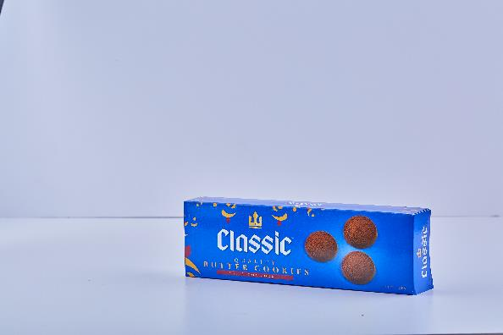
Product 1
اسم المنتج: بسكويت كلاسيك كاكاو
السعر: 14 جنيه
Product Name: Classic Cocoa Cookie
Product Price: 14 L.E
Description:
Classic Singles, which uses the same authentic Danish recipe using 100% butter with the flavor of Cocoa and it contains 12 cookies.

Slide 8
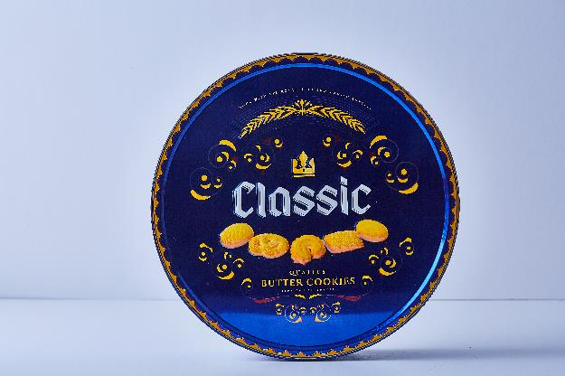
Product 2
Description:
Classic Butter Cookies is our original butter cookie recipe made from an authentic Danish recipe and made with 100% butter & the tin size is 908 GM.
اسم المنتج: بسكويت كلاسيك زبدة
السعر: 146 جنيه
Product Name: Classic Butter Cookies
Product Price: 146 L.E

Slide 9
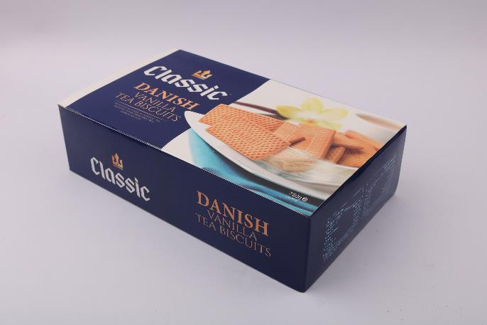
Product 3
Description:
Danish tea biscuits make a perfect companion to that cup of tea or coffee in the morning, afternoon, or evening. Using a Danish recipe these biscuits.
اسم المنتج: بسكويت دانش فانيليا
السعر: 37 جنيه
Product Name: Classic Vanilla Danish
Product Price: 37 L.E

Slide 10
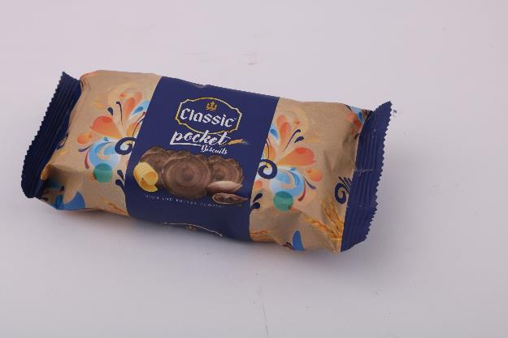
Product 4
Description:
Classic Pocket Cookies is a great choice for good snack during the day… Classic Pocket Cocoa comes in a box that contains 4 packs.
اسم المنتج: بسكويت بوكيت كاكاو
السعر: 36 جنيه
Product Name: Classic Cocoa Pocket
Product Price: 36 L.E

